Slide 1
Nivelación de Matemática
Unidad I
POTENCIAS

Slide 2
Repaso Guía N°3
Ejercicio N° 1
Un médico recetó a un paciente una dosis de medicamento de un comprimido de 3,1 miligramos, 4 veces al día, durante cinco días. ¿Qué cantidad de miligramos de medicamento tomará en total la paciente?
R: 62 ml
Ejercicio N° 2
Un corredor de autos debe recorrer 1.100 km en cuatro etapas. En la primera recorre 428,5 km, en la segunda recorre 306,7 km, en la tercera recorre 114,8 km. ¿Cuántos kilómetros debe recorrer en la cuarta etapa?
R: 250
Ejercicio N° 3
El tiempo que tarda una mariposa en batir sus alas es de 60 milisegundos (0,06 segundos) y el de la mosca 2,5 milisegundos (0,0025 segundos). Entre estos insectos, ¿cuánto será la diferencia de tiempo, en segundos, que tardarán en batir sus alas 1.500 veces?
R: 86,25

Slide 3

Potencias
Cuando se desea multiplicar varias veces un mismo número, es útil el concepto de potencia
4 ∙ 4 ∙ 4 ∙ 4 ∙ 4 ∙ 4 ∙ 4 ∙ 4 = 4⁸
Ejemplo: 1
Ejemplo: 2

Slide 4
Elementos de una potencia
Ejemplo:
Exponente
3⁴ = 3 ∙ 3 ∙ 3 ∙ 3 = 81
3
3⁴
BASE

Slide 5
Propiedades de las potencias
Multiplicación de Potencias
10⁷ ∙ 5 ⁷= (10 ∙ 5 ) ⁷ = 50⁷
Igual exponente
Igual Base
4 ³ ∙ 4 ⁶ = 4⁽³⁺⁶⁾ = 4 ⁹

Slide 6
Propiedades de las potencias
División de Potencias
10⁷: 5 ⁷= (10 : 5 ) ⁷ = 2⁷
Igual exponente
Igual Base
4 ³ : 4 ⁶ = 4⁽³ ⁻ ⁶⁾ = 4 ⁻³

Slide 7



Propiedades de las potencias
a⁰= 1
Exponente cero, el resultado es uno
a¹= a
Exponente uno, resulta la misma base
La base es una fracción
Exponente negativo,
se determina la potencia al inverso multiplicativo
2⁻³=

Slide 8

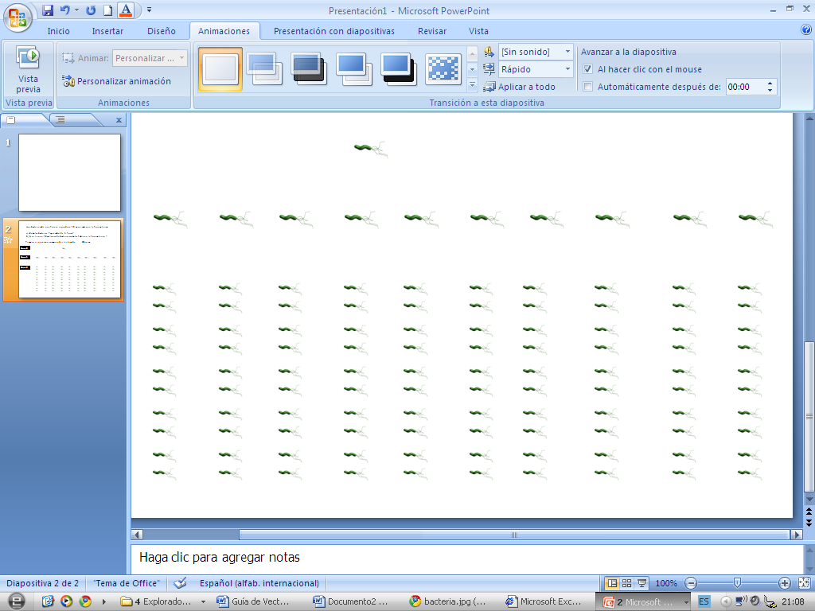
Ejemplo
Una bacteria cada una hora se reproduce 3 veces más que la hora anterior.
¿Cuántas bacterias hay al cabo de 9 horas?
Primero es necesario comprender la situación
Observa
Hora 0
Hora 1
Hora 2

Slide 9
Ejemplo
Una bacteria cada una hora se reproduce 3 veces más que la hora anterior.
¿Cuántas bacterias hay al cabo de 9 horas?
Ejemplo 2: Una bacteria cada una hora se reproduce 3 veces más que la hora anterior.
¿Cuántas bacterias hay al cabo de 9 horas?
Veamos si se entiende
¿Si tienes 9 bacterias, a la hora siguiente tendrás?
Presiona alguna Alternativa
INCORRECTO
CORRECTO
12
27

Slide 10
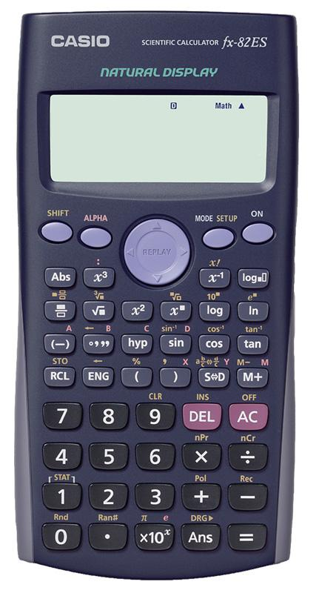



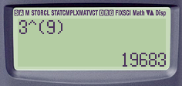
Ejemplo
Una bacteria cada una hora se reproduce 3 veces más que la hora anterior.
¿Cuántas bacterias hay al cabo de 9 horas?
Problema 1: Una bacteria cada una hora se reproduce 3 veces más que la hora anterior.
¿Cuántas bacterias hay al cabo de 9 horas?
Ahora a resolver
Hora 1: 3
Al cabo de 9 horas habrán 3⁹ bacterias
Hora 2: 9
Aplicando calculadora CASIO fx-82ES
Hora 3: 27
Presiona: y obtienes el valor
·
·
·
·
Hora n: 3^{n}
Al cabo de 9 horas habrán 19.683 bacterias

Slide 11
CALCULADORA

Slide 12








Realizar la siguientes operaciones con la calculadora
Un tercio al cuadrado
Tres quintos al cubo
Tres cuartos elevado a menos tres

Slide 13
Ejemplo
En una caja vienen 4 tarros de pelotas de tenis y en cada tarro hay 4 pelotas. Si se venden 4 cajas diarias. ¿Cuántas se venden en 4 días?
Solución.
Como cada tarro contiene 4 pelotas y en una caja hay 4 tarros, entonces en una caja hay 4·4=4² pelotas.
Por otro lado si se venden cuatro cajas diarias entonces se venden 4·4²=4³ pelotas diariamente.
Finalmente podemos concluir que en 4 días se venden 4·4³=4⁴ pelotas.

